Slide 1


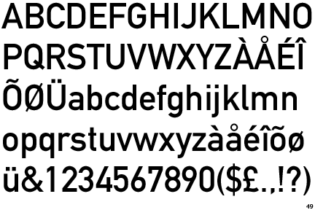

fastNOTE Schreibservice
manuelle Schreibarbeiten

Slide 2


fastNOTE Schreibservice

Slide 3
fastNOTE Schreibservice
1
Situation: unzählige Papiere
2
Lösung: erfassen der Adressen und Daten
3
Resultat: aktuelle Adressen und Daten

Slide 4
fastNOTE Schreibservice
Da das manuelle Erfassen von Adressen und Daten in der Regel temporär erfolgt, zudem sehr umfangreich und zeitaufwendig ist, können Firmen dieses mit ihrem bestehenden Personalbestand nur schwer bewältigen.
Haben Sie schon einmal daran gedacht diese Schreibarbeiten abzugeben?

Slide 5

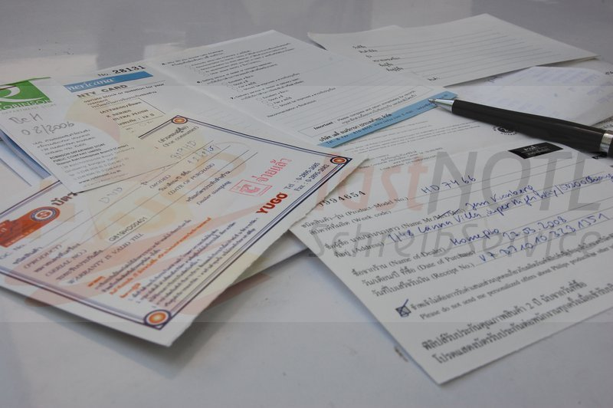
fastNOTE Schreibservice
Schreibservice
abtippen
Dokumente

Slide 6
fastNOTE Schreibservice
Unser fastNOTE SchreibService übernimmt solche manuellen Schreibarbeiten und bietet die Eingabe, Erfassung bzw. Übertragung von Adressen und Daten kostengünstig an.

Slide 7













SchreibService
Service
Daten
Adressen
Daten
Notizen
Texte
abtippen
Excel
Datenbank
vCard
Word
eingeben
übertragen
www.fastNOTE.de

Slide 8
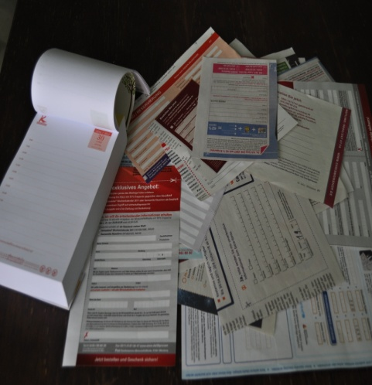

fastNOTE Schreibservice
Adressen
Daten

Slide 9






fastNOTE Schreibservice
Daten
Adressen
Dokumente
Visitenkarten

Slide 10
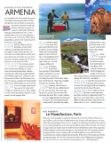






fastNOTE Schreibservice
fastNOTE
Recherche
Dokumente
Schreib-arbeiten
Service
PDF
vCard

Slide 11
fastNOTE Schreibservice
Kontakt
SEA-CN Co., Ltd.
1/48 Lanna Villa, Super Highway
Chiang Mai 50300, Thailand
E-Mail: talk2us@fastnote.de
Phone: +66 (0)53 - 406 210
Fax Chiang Mai: +66 (0)53 - 215 729
Fax Berlin: +49 30 610900 71996

Slide 12

fastNOTE Schreibservice
Wir freuen uns auf Ihren Schreibauftrag!!
Click to edit company slogan .

